Slide 1
期末Web Game發想
Software Studio 軟體設計與實驗
Hung-Kuo Chu
Department of Computer Science
National Tsing Hua University
CS2410

Slide 2
目錄
期末 project 介紹
期末發想文件
提醒事項

Slide 3
期末 project 介紹

Slide 4
關於期末project…
期末Project需要同學使用 Cocos creator 實作一個網頁遊戲
期末為分組作業，分組人數以3~4人為限。
每組必須繳交一份期末發想文件
製作投影片(.ppt或.pptx)，內容包含7大主題，格式、張數不拘，能夠清楚表達遊戲概念即可

Slide 5
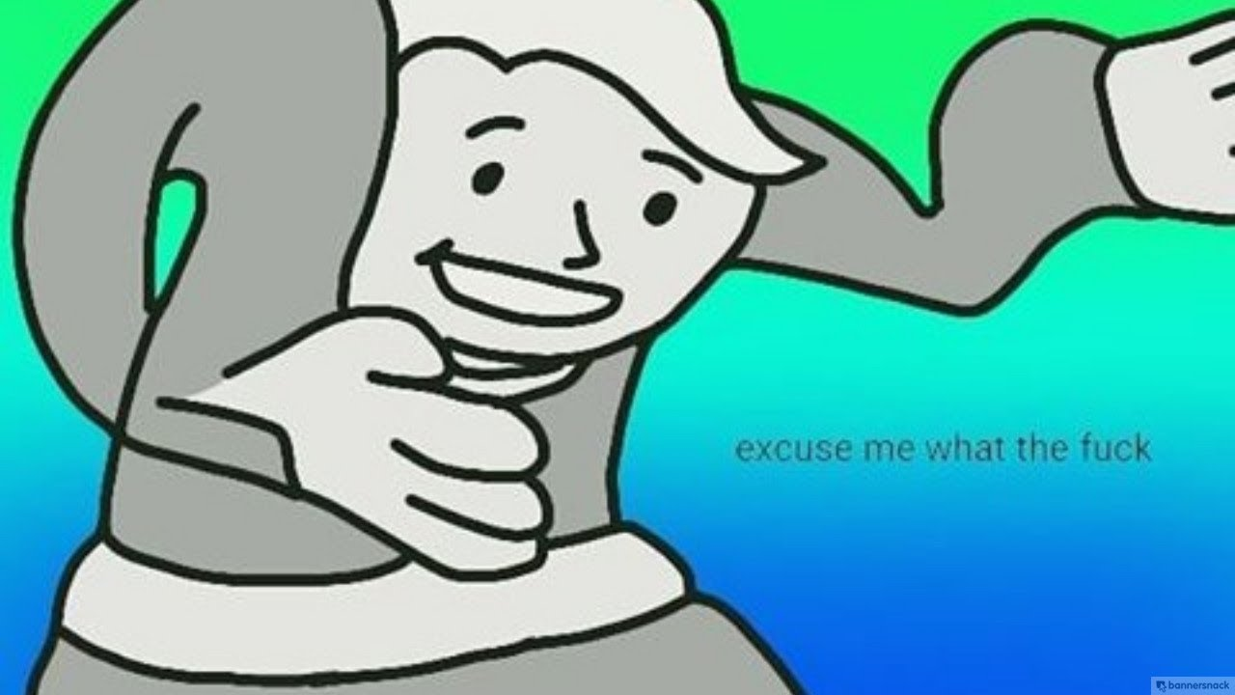
為什麼要做這個文件?
因為老師助教想看?
因為分數?

Slide 6
為什麼要做這個文件?
幫助你們自己想清楚自己的遊戲內容
分析遊戲的優缺點，製作過程中可能的困難
當成設計藍圖，持續更新成為組員間共同的願景，才能朝同一個方向前進
你們應該要比老師/助教更了解自己的遊戲

Slide 7
期末發想文件範例 TAKE BACK THE COLORS

Slide 8
期末發想文件
動機
使用者故事(User Story)
遊戲背景故事(Optional)
操作方式
高風險分析(High Risk Analysis)
高價值分析(High Value Analysis)
市面上類似概念的遊戲
模擬/假想畫面

Slide 9
1. 動機
由於我們組員有接觸過隻狼與 PS4 Spider-Man，並覺得他們在空中擺盪的遊戲操作方式很特殊，在主流遊戲中不常見。
我們想要藉由這次的機會，以空中擺盪的遊戲操作方式為主，並且加入一些我們獨創的劇情與可愛的場景設計，創新出與一般市面上不同的遊戲。

Slide 10
2. 使用者故事(User Story)
以”玩家”為開頭以及視角的呈述句
玩家在這個遊戲中，將是如何認知「自己」的存在的?
這個遊戲可以打怪練等
玩家作為一個英雄， 可以藉由擊殺怪物獲得經驗值成長

Slide 11
2. 使用者故事(User Story)
玩家扮演一顆軟球進行冒險，利用繩索和來穿越地圖和路上的敵人
透過簡單的鍵盤和滑鼠操作來進行移動和擺盪，也能在靠近敵人時攻擊
以 2D 第三人稱視角遊玩，玩家會固定在螢幕中間進行遊戲。
玩家打敗關卡魔王後，可以取回一種顏色
共有三個關卡，主題分別為森林、極地、火山

Slide 12
3. 遊戲背景故事(Optional)
快樂的軟球村落中有各種顏色的軟球，色彩繽紛，軟球們用自己的色彩飽和度來分階級地位，管理得非常有秩序。
有一天有個邪惡軟球把「顏色」給偷走了，只剩下黑白兩色，造成村民們的恐慌和混亂，秩序從此被打亂，使得村落的生活品質大幅下降。這個事件被村民們稱為「盜竊之日」。
主角作為在「盜竊之日」之後出生的小軟球，從小開始，人生就是黑白的。有天在村落的廢墟中找到「盜竊之日」前的古書，他才意識到原來這個世界還有其他的顏色。為了找回顏色和秩序，便決定踏上旅程，尋找失落的顏色。

Slide 13
4. 操作方式
移動操作
移動
瞄準操作
WASD 移動和跳躍
Text here
滑鼠左鍵放開會釋放繩索
核心操作
擺盪
瞄準
擺盪操作
攻擊
攻擊操作
滑鼠左鍵按下會射出繩索 並開始持續縮短
靠近敵人或可互動的物體，
可以單擊左鍵來使出衝撞攻擊

Slide 14
5. 高風險分析(High Risk Analysis)
High Risk(高風險) -> 整個遊戲的核心玩法，無法達成的話整個遊戲無法玩
也有可能不是遊戲功能，而是某種假設，一旦不成立遊戲就會變得不好玩…
例如: 開心農場的種菜功能，憤怒鳥的發射功能等等…
可以當作遊戲開發時主要要先進行的項目

Slide 15
5. 高風險分析(High Risk Analysis)
道具
地圖上的道具使玩家獲得的特殊功能
環境
碰撞
玩家的繩索與地形的互動
各種和環境的碰撞偵測
操作
敵人
玩家擺盪操作.
正面對決敵人或魔王的繩索戰鬥方式

Slide 16
6. 高價值分析(High Value Analysis)
High Value(高價值) -> 在完成核心功能以後，如果完成這些功能遊戲將更有特色或更好玩
例如: 開心農場的偷菜功能，憤怒鳥的連線功能等等
可以當作遊戲開發時優先次序較低的項目

Slide 17
6. 高價值分析(High Value Analysis)
1
2
3
4
5
卡哇以的背景音樂
繩索射出、攻擊等特效
紀念品彩蛋收集
遊戲劇情所需的NPC與對白
簡約可愛美術風格

Slide 18


7. 市面上相似的遊戲
隻狼
PS4 Spider-man

Slide 19
7. 市面上相似的遊戲
透過觀察其他的遊戲，預先發現可能的高風險和高價值，並且掌握該遊戲類型的核心
相同 -> 同樣是以擺盪作為主要操作
不同 -> 3D 與 2D 的差異

Slide 20
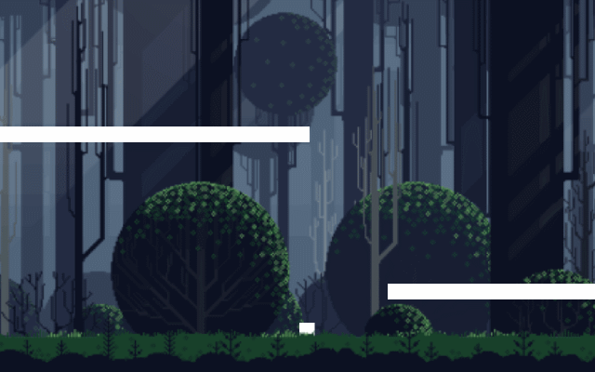
8. 模擬/假想畫面
假想畫面不一定要手繪、實際模擬，
可以用現成遊戲拼湊示意

Slide 21
提醒事項

Slide 22
“不要”寫的東西
詳細的遊戲規則
每回合會有五種不同的塔可以蓋，火砲塔，冰砲塔，水砲塔，箭塔，雷電塔
詳細的公式設定
玩家起始有100點HP，受到怪物攻擊時會扣(怪物攻擊力-自身防禦力)*(屬性加成) 點血量

Slide 23
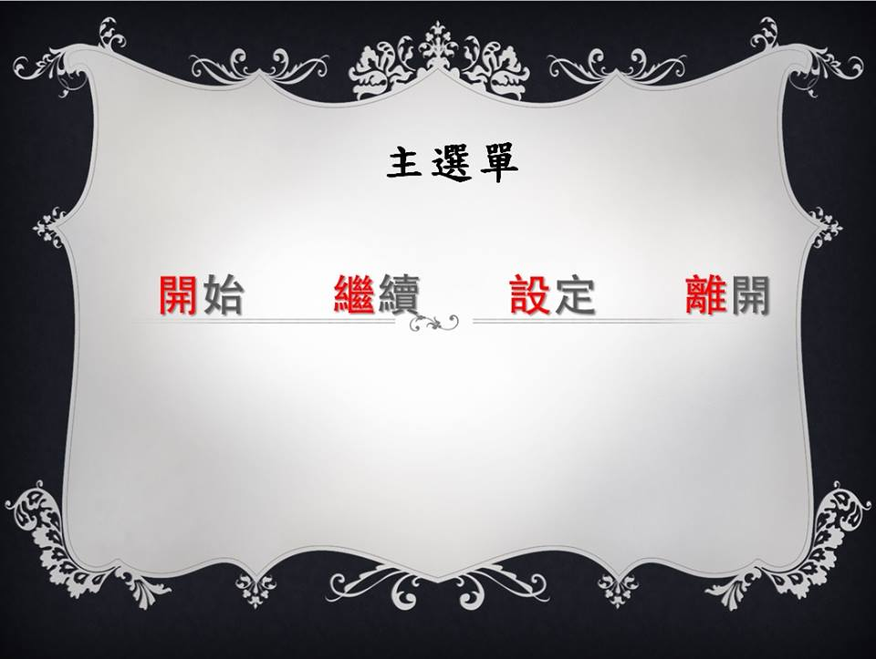
“不要”寫的東西

Slide 24
一點小提醒…
我們仍然是堂網頁程式課，不會教大家怎麼設計超好玩的網頁遊戲
期末評分是以誠意和技術來做為考量，遊戲好不好玩並不會影響分數
討論的時候有爭吵、有摩擦才是健康的討論，一面倒或是完全服從的討論才糟糕
享受過程，一定可以做出很棒的作品!

Slide 25
時間與格式
5/5 (二) 23:59前分好組別
5/19 (二) 23:59前上傳期末發想
上傳至ILMS小組作業(5%)
遲交0分，但是就算遲交也一定要補交
5/21 (四) 發想文件DEMO
於台達105現場 demo
6/23 (二), 6/24 (三)期末DEMO(暫定)
檔名 : Group_xx_WebGame.ppt
Ex : Group_02_WebGame.ppt

Slide 26





